Slide 1

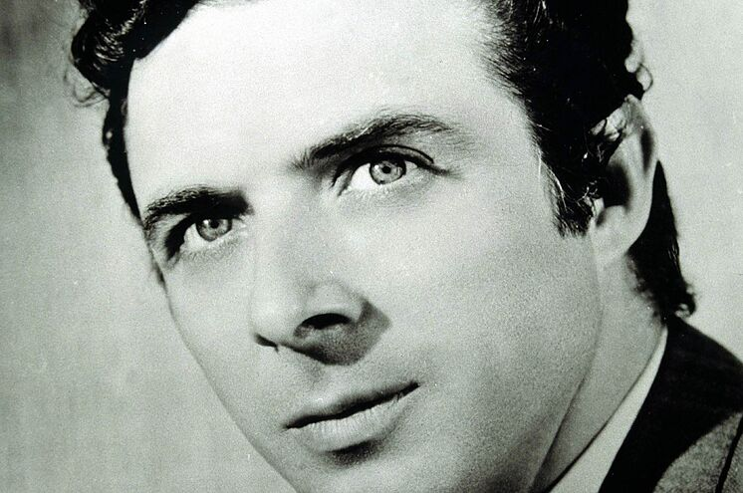




EN RECUERDO DEL PRINCIPE GITANO

Slide 2

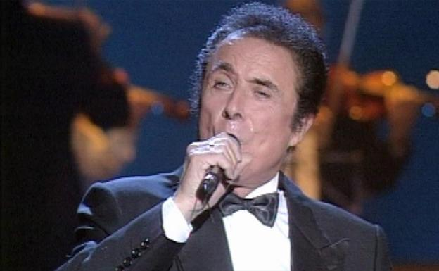
E N M E M O R I A D E L P R I N C I P E G I T A N O
CORTIJO DE
LOS MIMBRALES
EL
POROMPERO
- In The Ghetto
AMPARO
FLORES
GRANADA
ME HA
VUELTO LOCO
OBI OBA
HOTEL
CALIFORNIA
POUPURRI
TANI
IN THE
GHETTO
CARIÑO DE
LA LEGION
SI SUPIERAS
PINCHA EN LAS ESTRELLAS
PARA SALIR

Slide 3



Hoy es jueves, 23 de abril de 2020
Ahora mismo son las 13:12 horas.
UN FUERTE
ABRAZO,
QUE TENGAS
UN BUEN DIA

Slide 4







¿Te ha gustado?
Puedes ver más entrando
Aquí
Además puedes recibir powerpoints en tu correo electrónico suscribiéndote aquí:

